Slide 1
数据挖掘前传之
pandas基础篇
快
帅
酷
学技术讲究的是套路
讲师：沈逸

Slide 2
DataFrame入门(5):合并数据(join)、合并用户信息和积分表

Slide 3
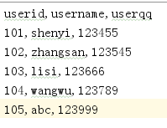
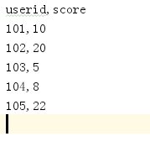
我们来构建一些新数据
以用户数据为例，往往我们数据库里会有这两类数据
1、用户基本信息数据，如用户名、用户QQ或电话等。偶尔修改
2、用户虚拟币信息、订单信息、账户余额。很可能天天发生改变
看下面两个货色
现在假设 我们分别导出了 两个文件

Slide 4
问题来了
为了后面的统计，怎么把这两个dataframe合并起来?
知识点来了：
DataFrame.join函数，可以进行数据的合并
print(users_info.join(users_score)) #默认会以两者的index 作为合并基准
(这好比 SQL语句:select * from a left join b on a.index=b.index)
文档地址：
http://pandas.pydata.org/pandas-docs/stable/generated/pandas.DataFrame.join.html

Slide 5
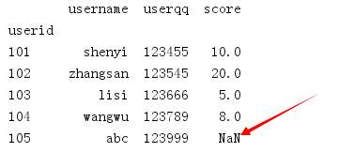
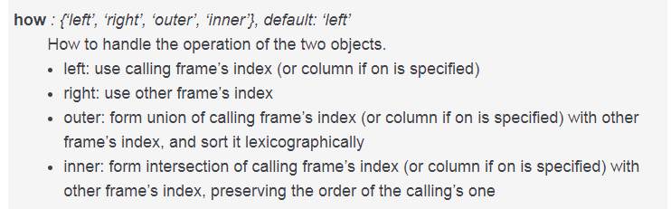
继续
现在我们把 scores的数据删掉一行
how参数决定了连接方式。
这时我们加入 how=inner 可以看到效果

Slide 6
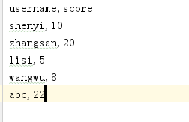
如果只有用户名
由于各种不可描述的原因，我们得到的用户
积分数据只有用户名
这时我们就要指定 用哪一列进行匹配
参数是on:
print(users_info.join(users_score,how="inner",on="username"))

Slide 7
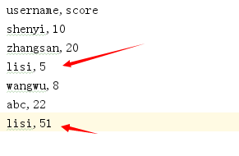
再辐射一些知识点
我们有时候并不能保证导出的数据一定是"干净的"。对于脏数据我们要做处理
譬如下面一个 "脏点"

Slide 8
初步触碰下分组
文档:
http://pandas.pydata.org/pandas-docs/stable/generated/pandas.DataFrame.groupby.html
print(users_score.groupby(["username"]).sum()) #
好比sql中的 select sum(xxx) from a group by xxxoo

Slide 9
欢迎加入我们的QQ群
程序员在囧途教育QQ群
1、主群：606976586

